Slide 1
Color #3A3F44
Texto: Segoe UI
Menú principal
Color #272B30
Texto: Segoe UI
Color #e9ecef
MICA peluqueros
Hola Juanma@ludiverso.com
Color #fff
Texto: Segoe UI
Fichas activas
Nueva ficha
Color #858C92
Color #272B30
Cerrar sesión
Sincronizar

Slide 2

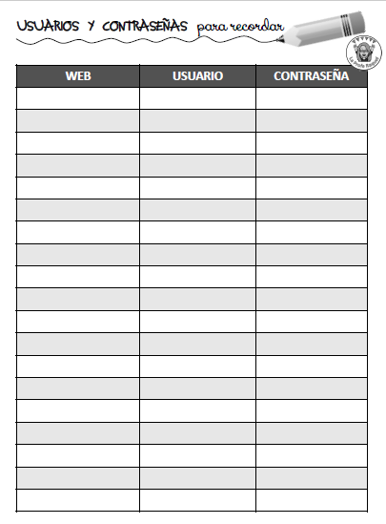
Listado de fichas activas
* Muestra las fichas metidas sin conexión que están pendientes de sincronizar con la web
2024-03-20

Slide 3
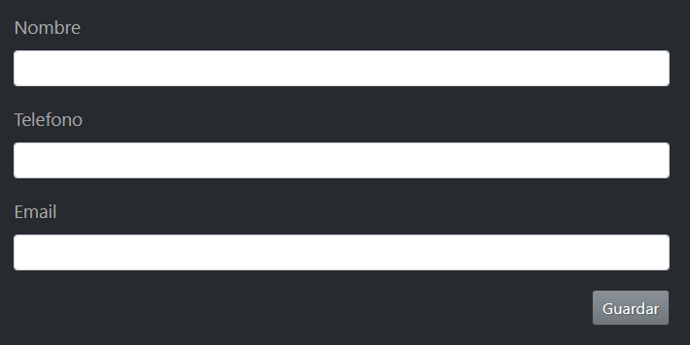
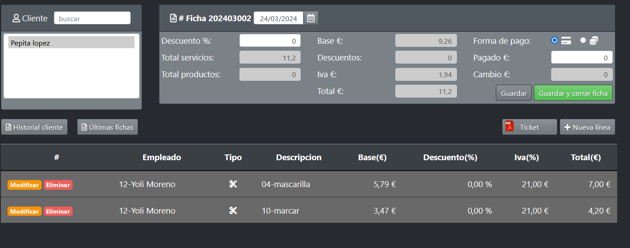
Al seleccionar “Nueva Ficha” en el menú principal, la aplicación solicitará seleccionar o crear el cliente de la ficha.
Por defecto, aparecerá el cliente por defecto en la lista
Agregar o buscar cliente
Alta de cliente
Cliente existente
Continuar

Slide 4
Listado de Nuevas Fichas

Slide 5
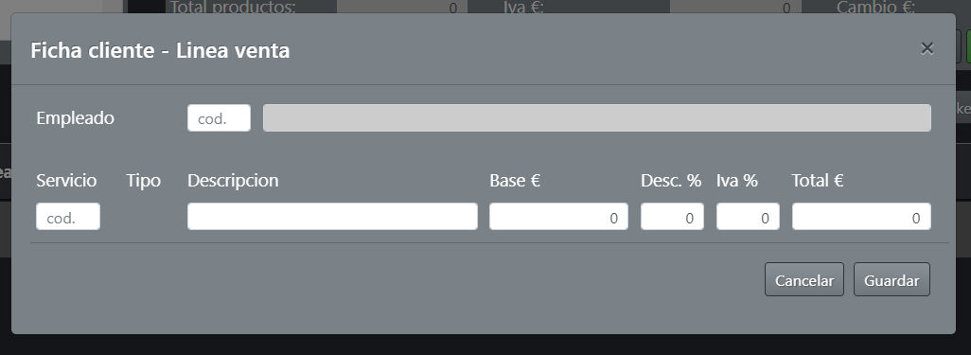
Nueva Línea

Slide 6

Sincronizar

